Slide 1

Analyse et Conception du Système de Gestion des Ressources Humaine avec MERISE (SGRH)
GROUPE 4

Slide 2
SOMMAIRE
INTRODUCTION
LES PRINCIPES DE BASES DE MERISE
IDENTIFICATION DES PROCESSUS METIERS POUR UN SGRH
LE MODELE CONCEPTUEL DES TRAITEMENTS (MCT)
LE MODELE ORGANISATIONNEL DES TRAITEMENTS (MOT)
LE MODELE CONCEPTUEL DE DONNEES (MCD)
LE MODELE LOGIQUE DE DONNEES (MLD)
CONCLUSION

Slide 3
INTRODUCTION
La fonction Ressources humaines a pour mission de faire en sorte que l'organisation dispose du personnel nécessaire à son fonctionnement et que ce personnel fasse de son mieux pour améliorer la performance de l'organisation, tout en s'épanouissant.
1
Ressources Humaines
Un système de gestion est une plateforme qui centralise et gère l’ensemble de processus métiers, dans le cas RH d'une organisation. Il intègre des fonctions comme : Gestion administrative des employés, Recrutement, Formation, Gestion des temps et activités, Gestion des talents et de la performance, Paie.
2
Système de Gestion
Un modèle est une représentation simplifiée d’une réalité sur laquelle on veut être renseigné. (Ex: un plan, une carte, un schéma électrique) . Un modèle s’exprime avec un ensemble de concepts, dotés de règles d’utilisation et de représentation (souvent graphiques).
3
Notion de Modèle
Au sens informatique, l’analyse consiste d’une part à comprendre et modéliser le fonctionnement d’un domaine de gestion d’une organisation, et d’autre part à concevoir la solution informatique adéquate.
Analyse on s’intéresse en générale a un domaine d’activité de l’entreprise : ventes, production, logistique, finances, RH on prend en compte les besoins des utilisateurs, on définit le problème a résoudre (fonctionnalité et qualité attendues).
Conception on définit une solution informatique, structure des données, organisation des traitements, définition des postes de travail, choix techniques ; matériels, langages de programmations, logiciels de gestion de données (SGBD).
4
Analyse et Conception

Slide 4
INTRODUCTION
Merise est une méthodologie de modélisation à usage général dans le domaine du développement de systèmes d’information, du génie logiciel et de la gestion de projet. Introduit pour la première fois au début des années 1980, il était largement utilisé en France.
Il a été développé et perfectionné à un point tel que la plupart des grandes organisations gouvernementales, commerciales et industrielles françaises l'ont adopté.
Merise procède à un traitement séparé des données et des processus, où la vue des données est modélisée en trois étapes: de la conception à la physique en passant par la logique.
De même, la vue axée sur les processus passe par les trois étapes conceptuelle, organisationnelle et opérationnelle. Ces étapes du processus de modélisation sont parallèles aux étapes du cycle de vie: planification stratégique, étude préliminaire, étude détaillée, développement, mise en œuvre et maintenance.
C'est une méthode d'analyse basée sur le modèle entité-relation. En utilisant Merise, vous pouvez concevoir des tables avec des relations pour créer une base de données relationnelle.

Slide 5
I. LES PRINCIPES DE BASES DE MERISE
A. Les principes de base de la méthode MERISE
La séparation des données et des traitements, MERISE repose sur l'idée que les données (informations manipulées) et les traitements (opérations effectuées sur les données) doivent être modélisés et gérés de manière distincte. Cela permet une approche plus claire et modulaire dans la conception du système.
Modèle des données : représente la structure des données, leur organisation et leurs relations (ex. : schéma de base de données).
Modèle des traitements: décrit les processus métiers, les opérations, et les transformations effectuées sur les données.
Les différents niveaux de modélisation, MERISE propose une approche structurée en plusieurs niveaux de modélisation, permettant de passer progressivement de la compréhension du problème métier à la conception détaillée du système informatique.

Slide 6
I. LES PRINCIPES DE BASES DE MERISE
B. Tableau synthèse des niveaux de modélisation
Niveau | Description | Exemples
Conceptuel | Vue abstraite des données et des traitements, sans aspects techniques | MCD (Entités, Attributs), MCT (Processus, Opérations)
Logique | Formalisation des données et traitements, indépendante de la technologie | MLD (Tables, Relations), MLT (Séquences d'opérations, Flux d'informations)
Physique | Technique de mise en œuvre, prenant en compte les contraintes matérielles | MPD (Tables physiques, Index), MPT (Scripts, Programmes, Performance)
Organisationnel | Vue des interactions entre le système et les acteurs humains | MOD (Flux d'informations entre services), MOT (Rôles et responsabilités)

Slide 7
II. IDENTIFICATION DES PROCESSUS METIERS POUR UN SGRH
L'identification des processus métiers dans un Système de Gestion des Ressources Humaines (SGRH) consiste à décrire et structurer l'ensemble des activités ou des tâches clés réalisées au sein du département des Ressources Humaines (RH) afin de gérer les employés de manière efficace et conforme aux objectifs de l'organisation. Un processus métier est une série d'actions ou de tâches coordonnées qui répondent à atteindre un objectif spécifique. Dans le contexte des RH, cela inclut toutes les activités liées à la gestion du personnel, depuis le recrutement jusqu'à la gestion des carrières et des départs, ci-dessous les processus métiers des RH :
Gestion des recrutements
Gestion des contrats
Gestion des Temps et Activités
Gestion de la Paie
Gestion de Formation et Développement des Compétences
Gestion des Compétences et des Carrières
Gestion des Absences et Congés
Gestion des Relations Sociales
Gestion administrative du personnel
Gestion des Risques et Conformité

Slide 8
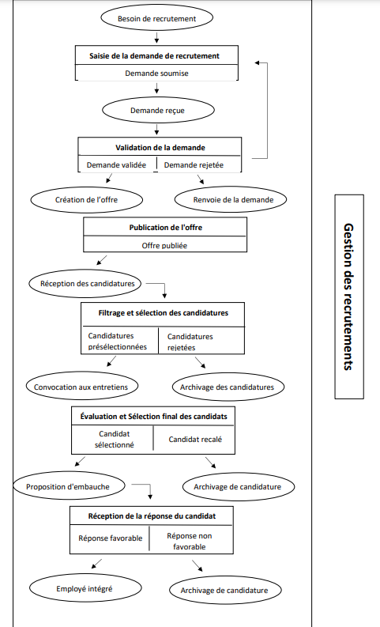
III. LE MODELE CONCEPTUEL DES TRAITEMENTS (MCT)
Le modèle conceptuel des traitements (MCT) permet de représenter de façon schématique l'activité d'un système d'information sans faire référence à des choix organisationnels ou des moyens d'exécution.
Gestion des recrutements : Gestion du cycle de recrutement, depuis la demande de recrutement jusqu'à l'embauche.
Listes des opérations :
Saisie de la demande
Validation de la demande
Publication de l’offre
Filtrage et sélection des candidatures
Évaluation et Sélection finale des candidats
Réception de la réponse du candidat
Intégration de l’employé

Slide 9
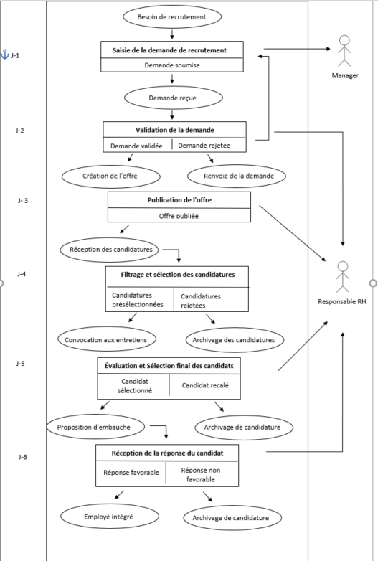
IV. LE MODELE ORGANISATIONNEL DES TRAITEMENTS (MOT)
Le modèle organisationnel des traitements (MCT) définit qui est responsable de chaque traitement. Il décrit l’implication des acteurs et leurs rôles dans les processus.
Il identifie quels acteurs ou départements sont responsables de quels traitements dans le flux d'opérations.
Exemple : Dans le processus de recrutement, le manager est responsable de la demande de recrutement, tandis que le département RH est responsable de la gestion des candidatures et de l'embauche.

Slide 10
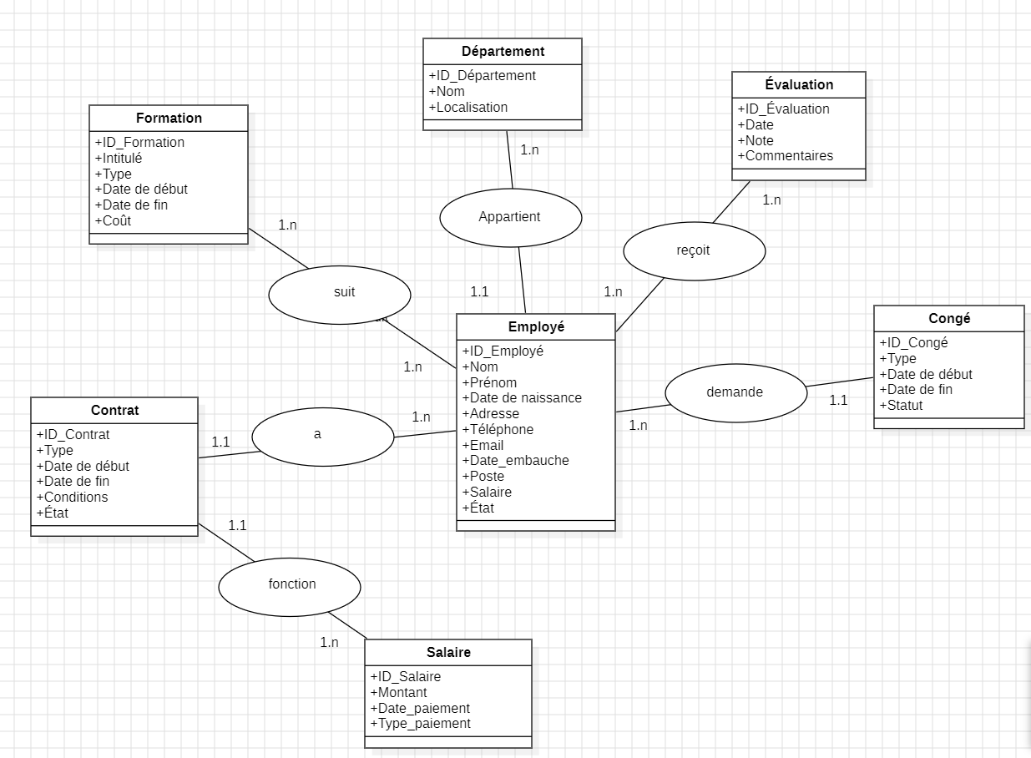
V. LE MODELE CONCEPTUEL DE DONNEES (MCD)
L'objectif du MCD est de définir les entités et les relations qui vont structurer les données du système.

Slide 11
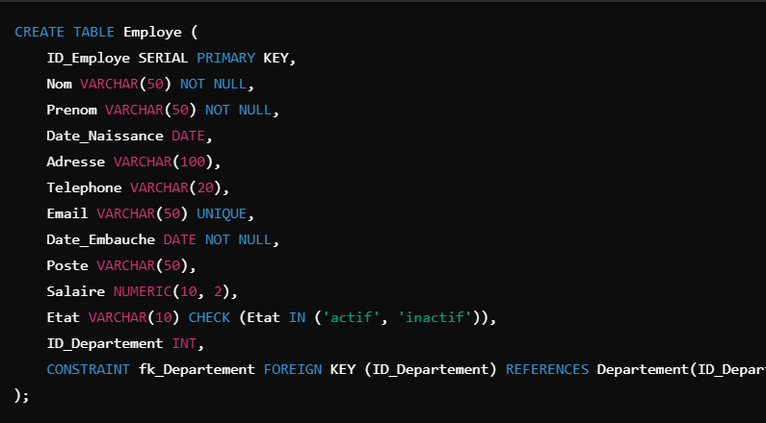
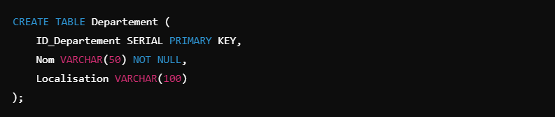
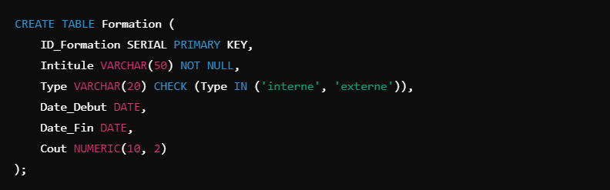
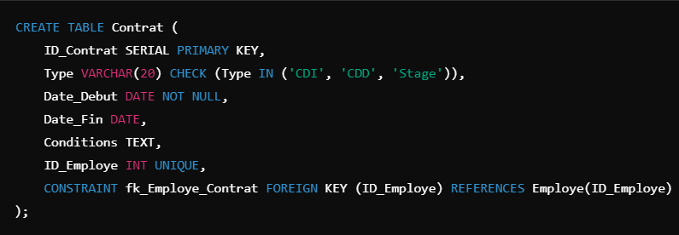
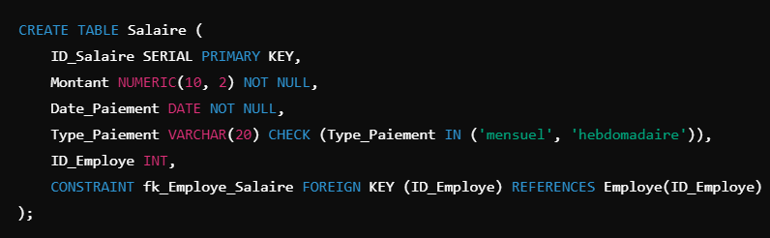
VI. LE MODELE LOGIQUE DE DONNEES (MLD)
Le Modèle Logique de Données (MLD) est une traduction du Modèle Conceptuel de Données (MCD) dans une forme plus technique, prête à être mise en œuvre dans une base de données relationnelle. Il consiste à représenter les tables, leurs champs, les types de données, les clés primaires et étrangères, et les relations entre les tables.

Slide 12
CONCLUSION
L’analyse et la conception du SGRH avec la méthodologie MERISE offrent une base solide pour la mise en œuvre d’un système performant, aligné sur les besoins stratégiques des ressources humaines. En modélisant précisément les données, les processus et les acteurs, le projet garantit une gestion plus efficace et transparente des RH.
Grâce à cette approche méthodique, l’organisation bénéficiera d’une amélioration continue dans la gestion des talents, la productivité des employés, et l’efficacité des opérations RH. Enfin, l’utilisation de MERISE facilite également la maintenance et l’évolution future du système, permettant au SGRH de s’adapter aux changements organisationnels et technologiques à long terme.

